Slide 1
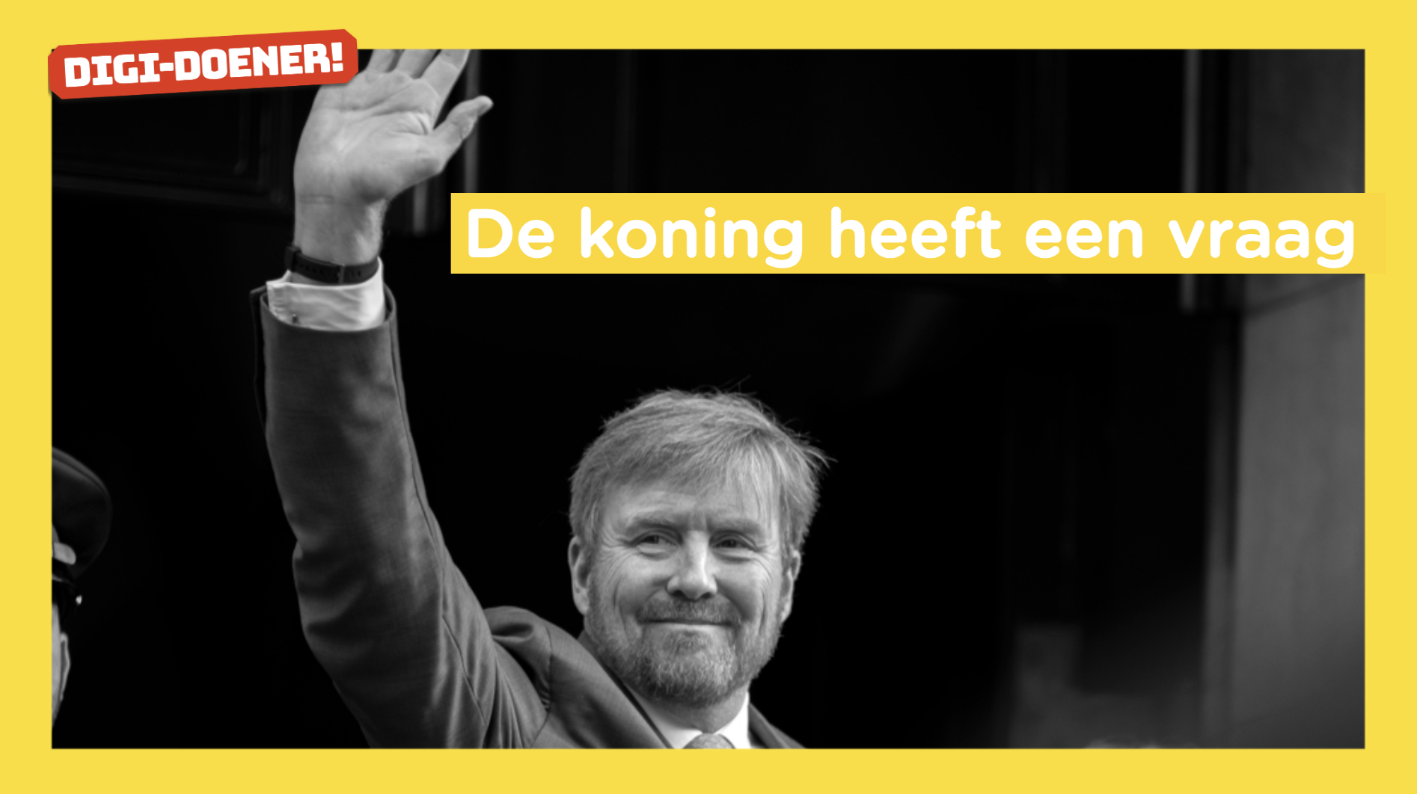

Slide 2

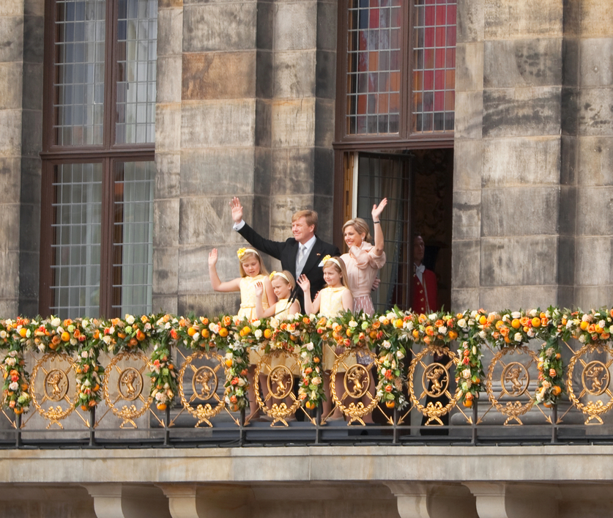
De koning

Slide 3
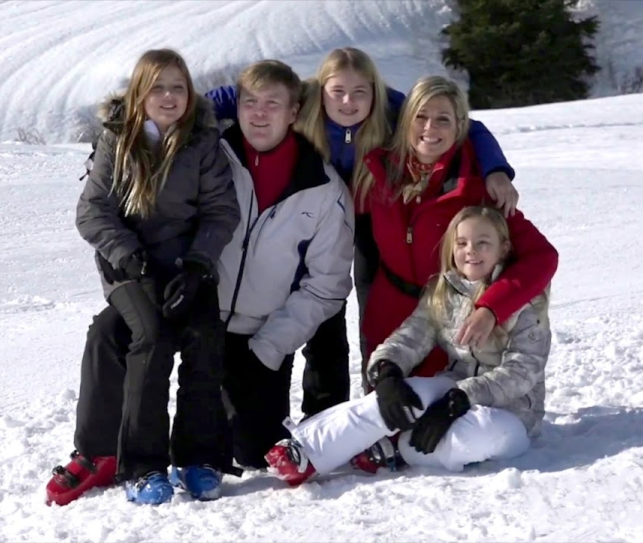
De koning heeft
hulp nodig

Slide 4
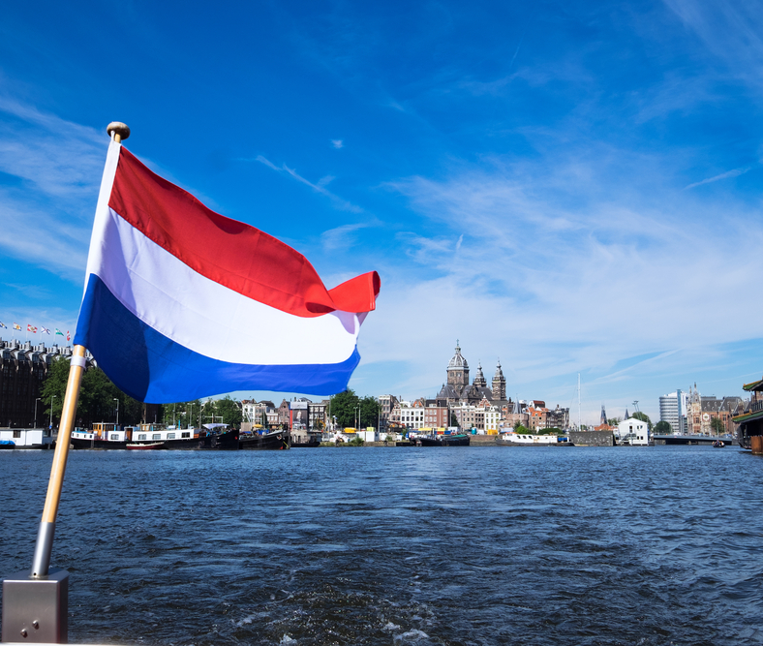
Foutje

Slide 5
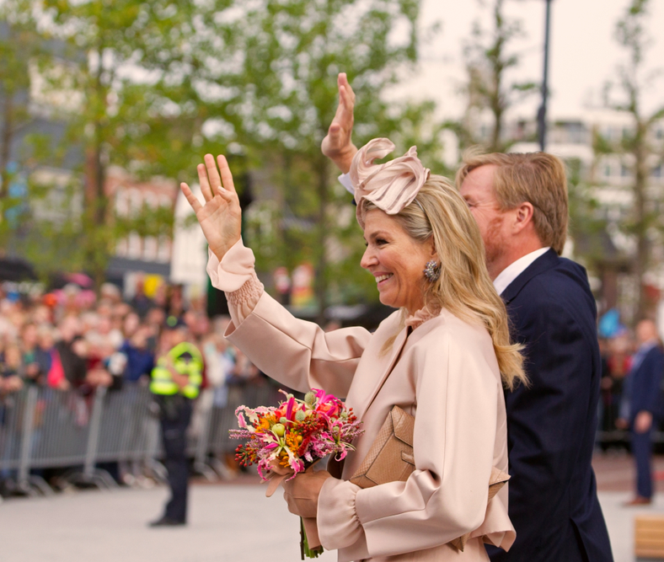
Goed luisteren!

Slide 6

Weet jij wat de koning bedoelt?

Slide 7
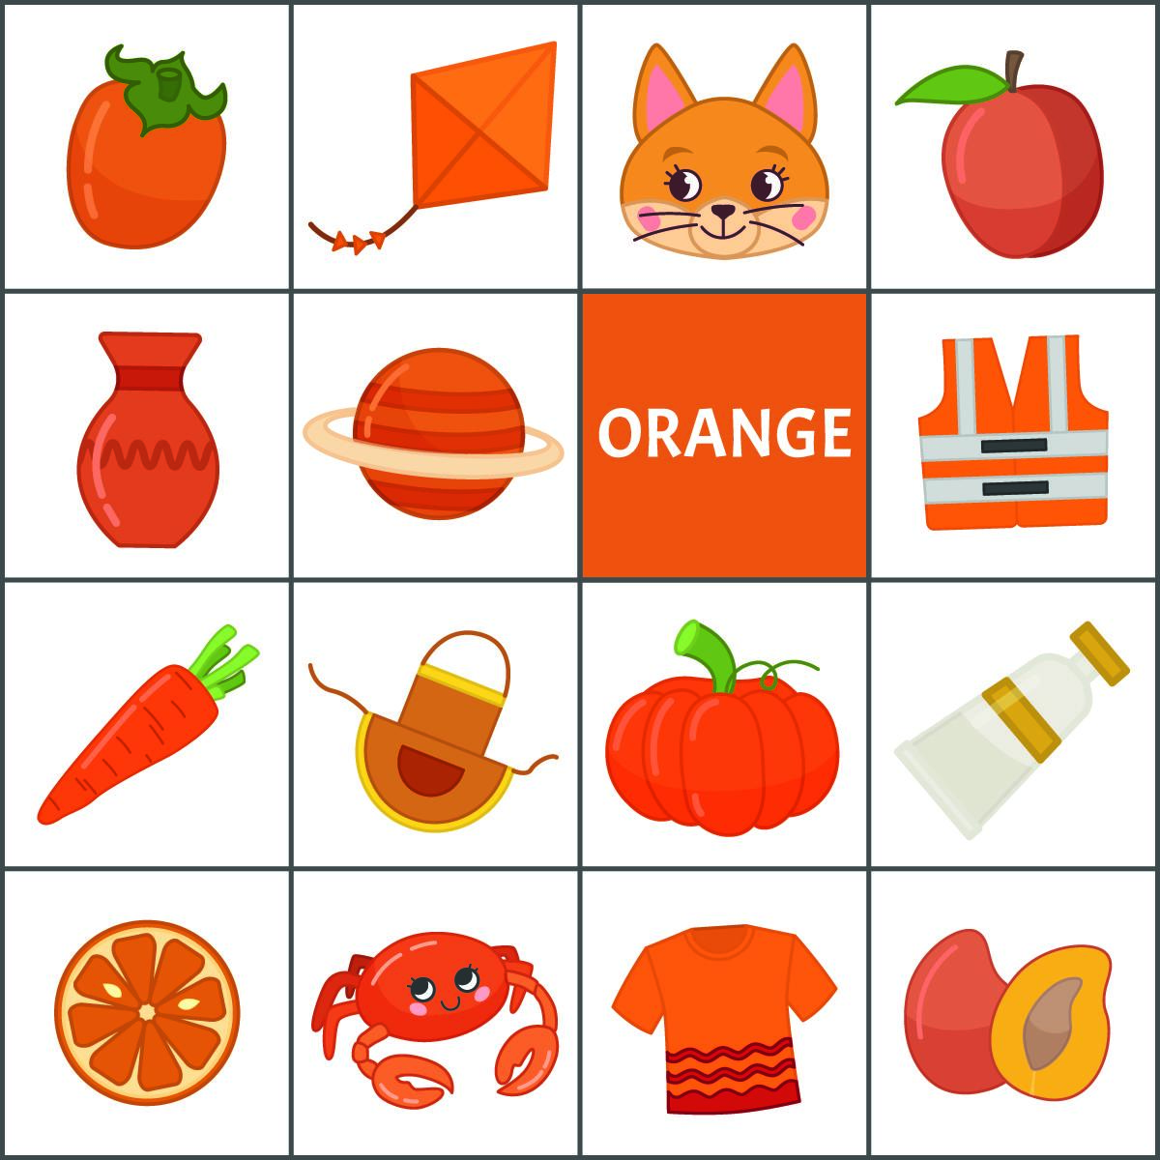
Oranje

Slide 8
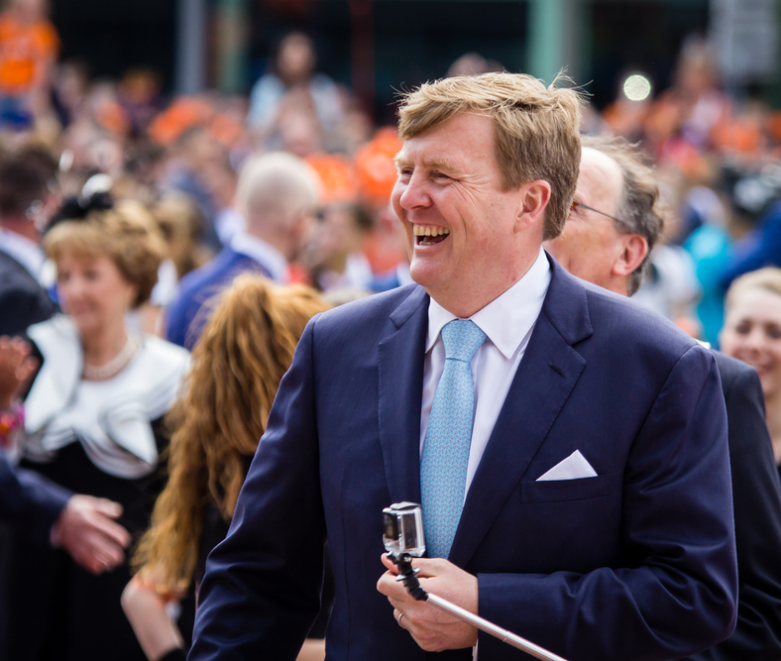
Vragen stellen

Slide 9
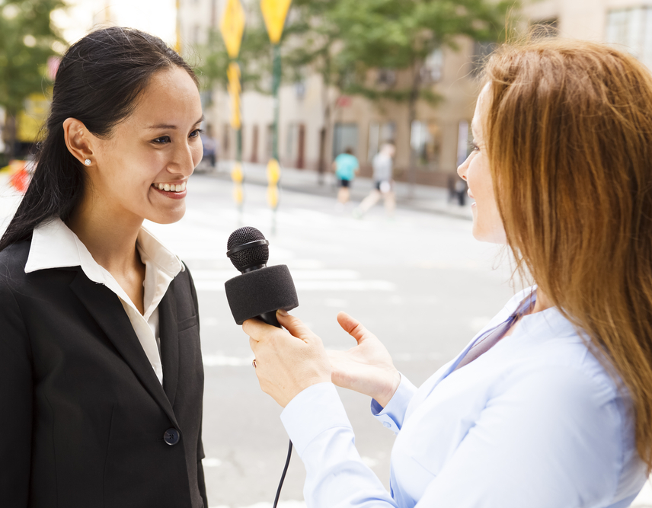
Journalisten

Slide 10

Goed gedaan!
Jullie hebben de koning geholpen.

